Slide 1
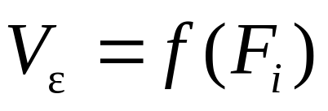
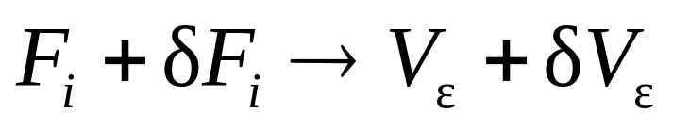
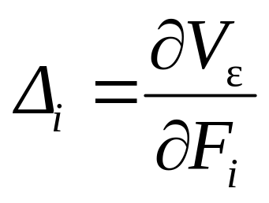
§3－3 卡氏定理
1
2
3
n
B
1
2
3
n
（为广义力F_{i}的二次多项式）
广义位移Δ_{i}为应变能对相应广义力的变化率。

Slide 2
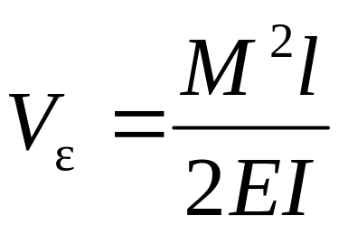
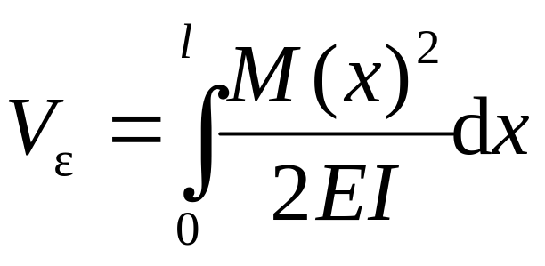
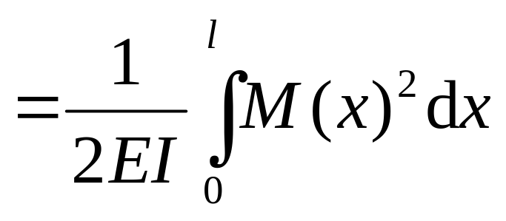
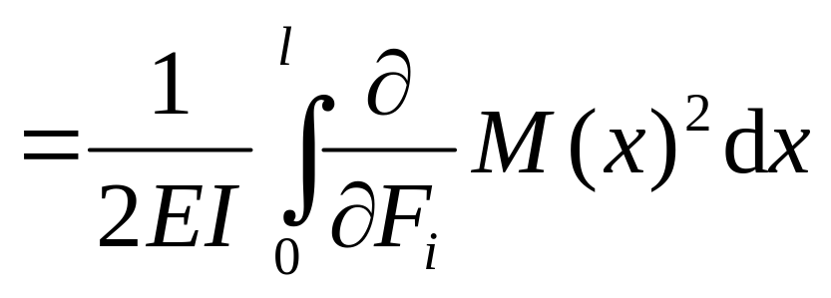
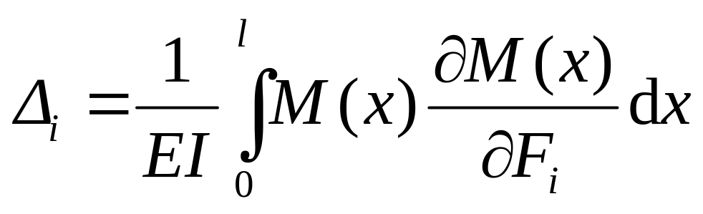

Slide 3
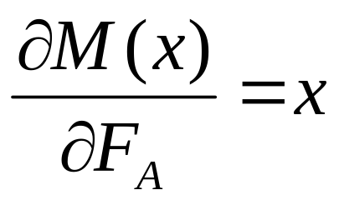
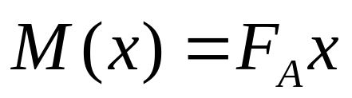
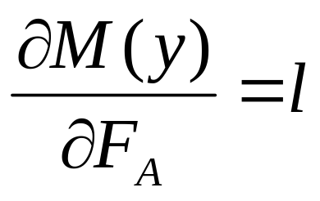
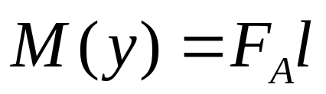
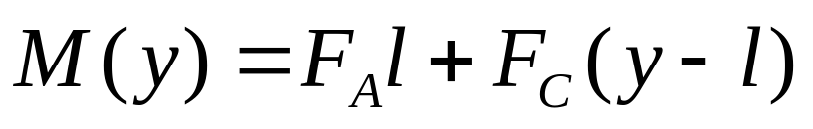
例 求A截面的铅锤位移和水平位移。（各杆的EI已知）
x
F
解：1. 求A截面的铅锤位移
_{A}
B
A
1）确定广义力
y
l
l
2）区分同名载荷
F
C
3）求弯矩方程及其对广义力的
偏导数
_{C}
EI
l
D
AB段：
BC段：
CD段：

Slide 4
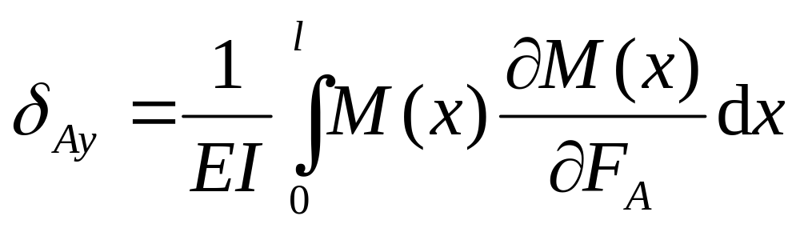
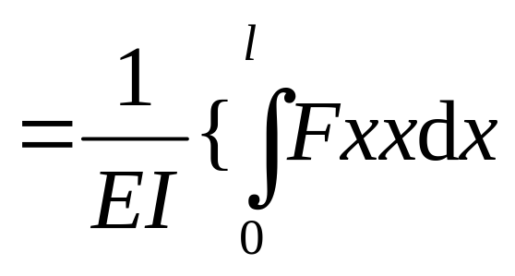
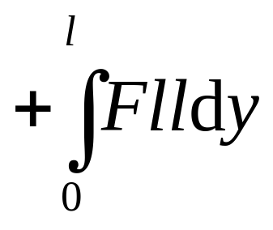
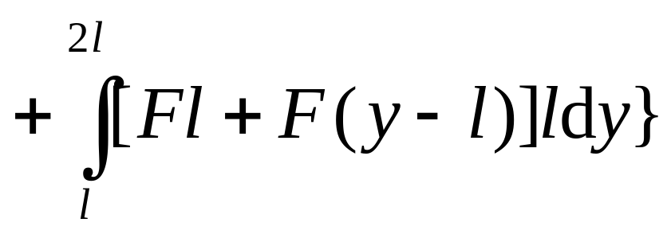
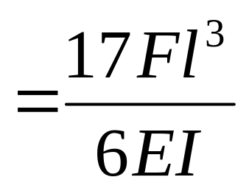
4）代入卡氏第二定理
x
F
_{A}
B
A
y
l
l
F
C
_{C}
EI
l
D
δ_{Ay}>0，说明δ_{Ay}与相应的广义力F_{A}同向。

Slide 5
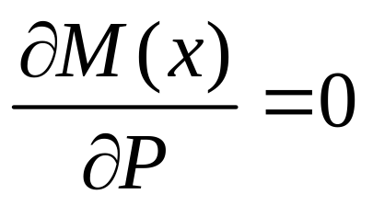
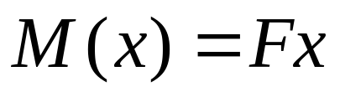
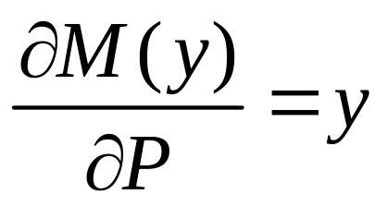
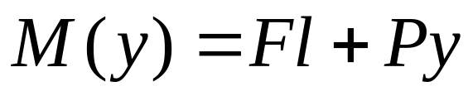

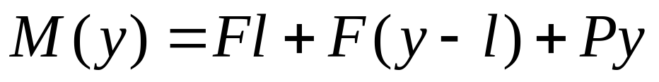
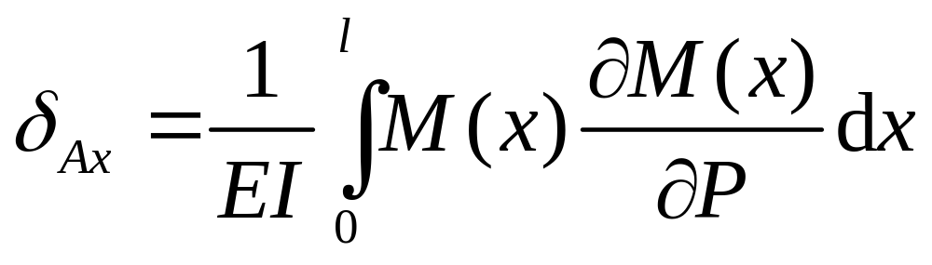
x
F
2. 求A点的水平位移
B
A
添加虚拟广义力P。
y
P
可不区分同名载荷。
l
l
F
C
EI
AB段：
l
D
BC段：
CD段：

Slide 6
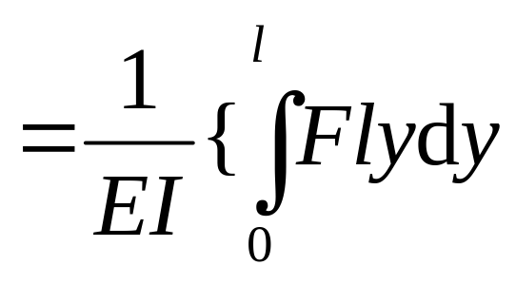
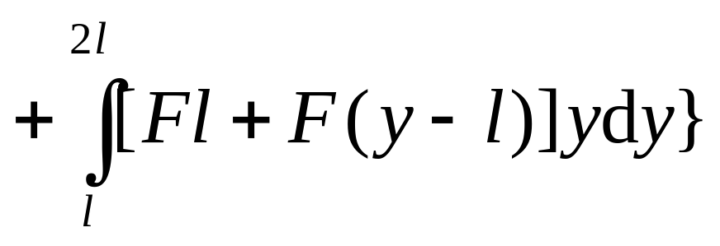
x
F
B
A
y
P
l
l
F
C
EI
l
D
δ_{Ax}>0，说明δ_{Ax}与相应的广义力P同向。

Slide 7
用卡氏第二定理求位移的解题步骤：
1）分析位移分量；
2）确定对应的广义力；
A）选原有外力F做对应广义力，区分同名载荷，
包括F、F/a和Fa等中的F；
B）外力不对应，添加虚拟广义力；
3）分段求轴力、扭矩和弯矩方程，以及它们对广
义力的偏导数；
4）代入积分表达式（恢复同名载荷，令虚拟广义
力为零）；
5）积分求位移，注意积分区间与坐标系的统一。
6）根据计算结果的符号判断位移的方向。

Slide 8
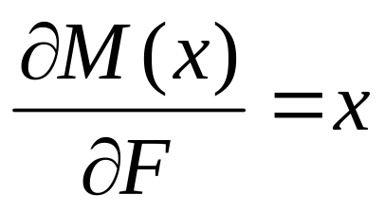

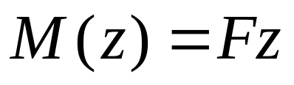
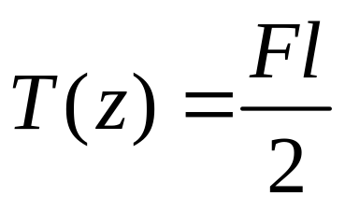
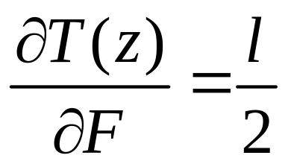
例 求A点的铅垂位移。已知GI_{p}=EI。
C
解：1）分析位移分量
l
F
2）确定广义力
3）区分同名载荷
A
B
l/2
4）求内力
AB段：
BC段：

Slide 9
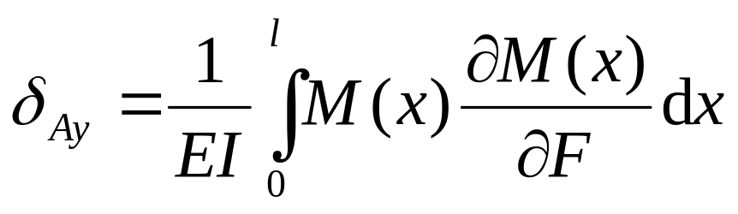
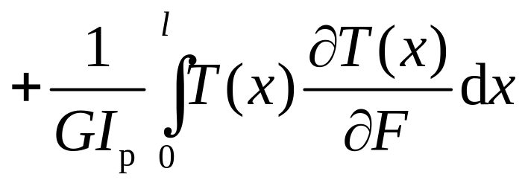
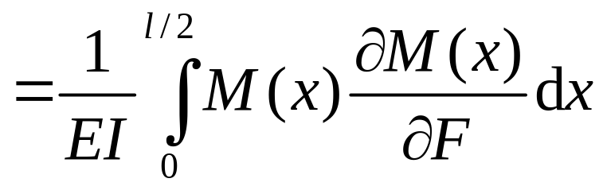
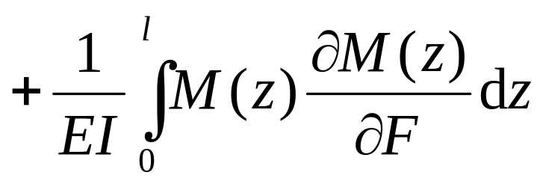
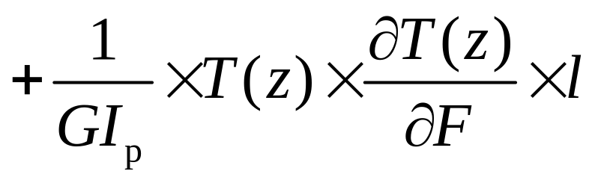
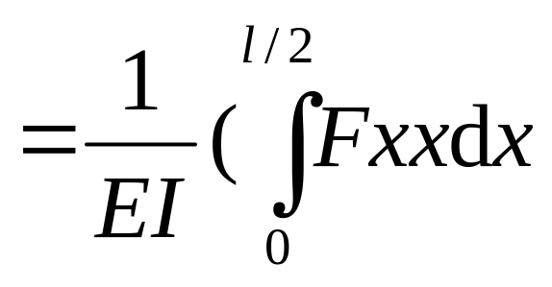
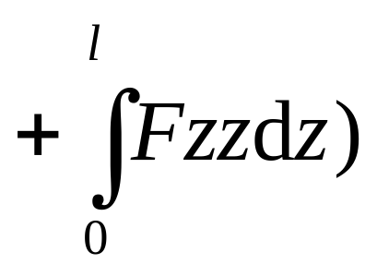
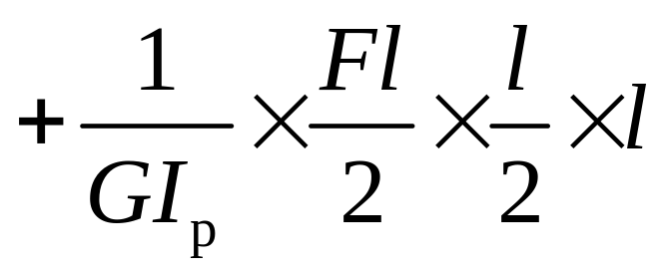
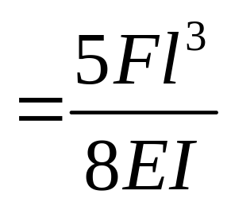
5）求位移

Slide 10
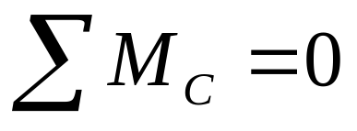
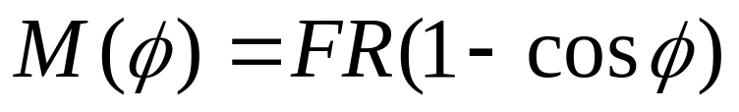
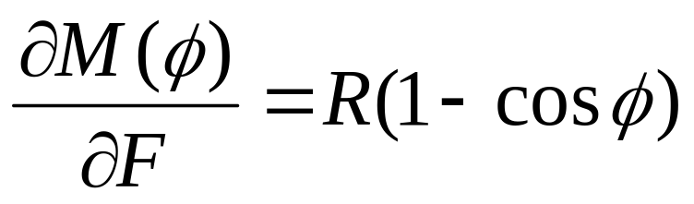
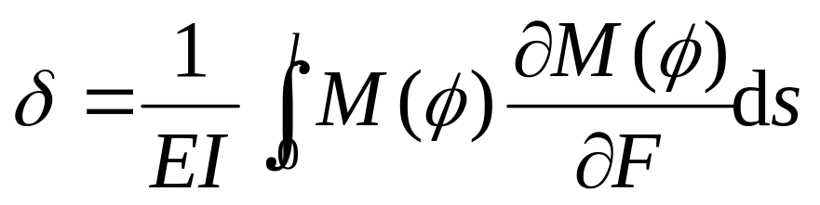
例 求圆环开口处的张开量。（曲杆的EI已知）
解：一对大小相等、方向相反的力可以
F
F
R
作为一个广义力，相应的广义位移
为广义力作用截面的相对线位移。
1）写弯矩方程
F
F_{S}
φ
M
F_{N}
2）求位移

Slide 11
